Slide 1
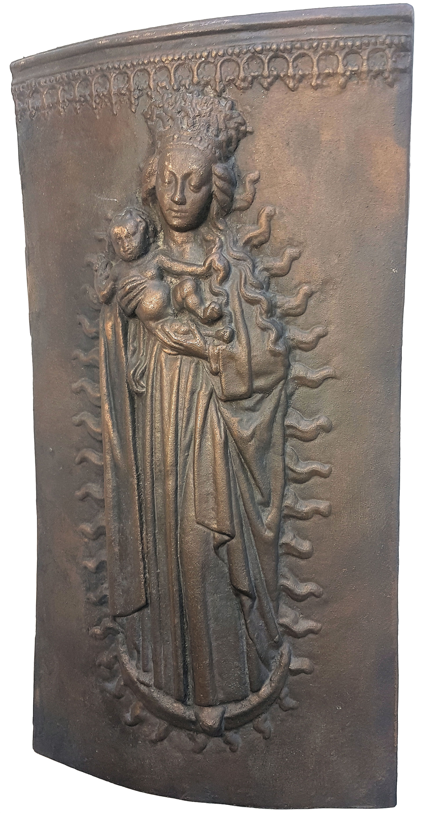
Frohe Weihnachten !
Tipp: Mehr zur Abbildung unter
Celsa Glocke und Hamburger Dom
Frohe Weihnachten !
Tipp: Mehr zur Abbildung unter
Celsa Glocke und Hamburger Dom

